Slide 1
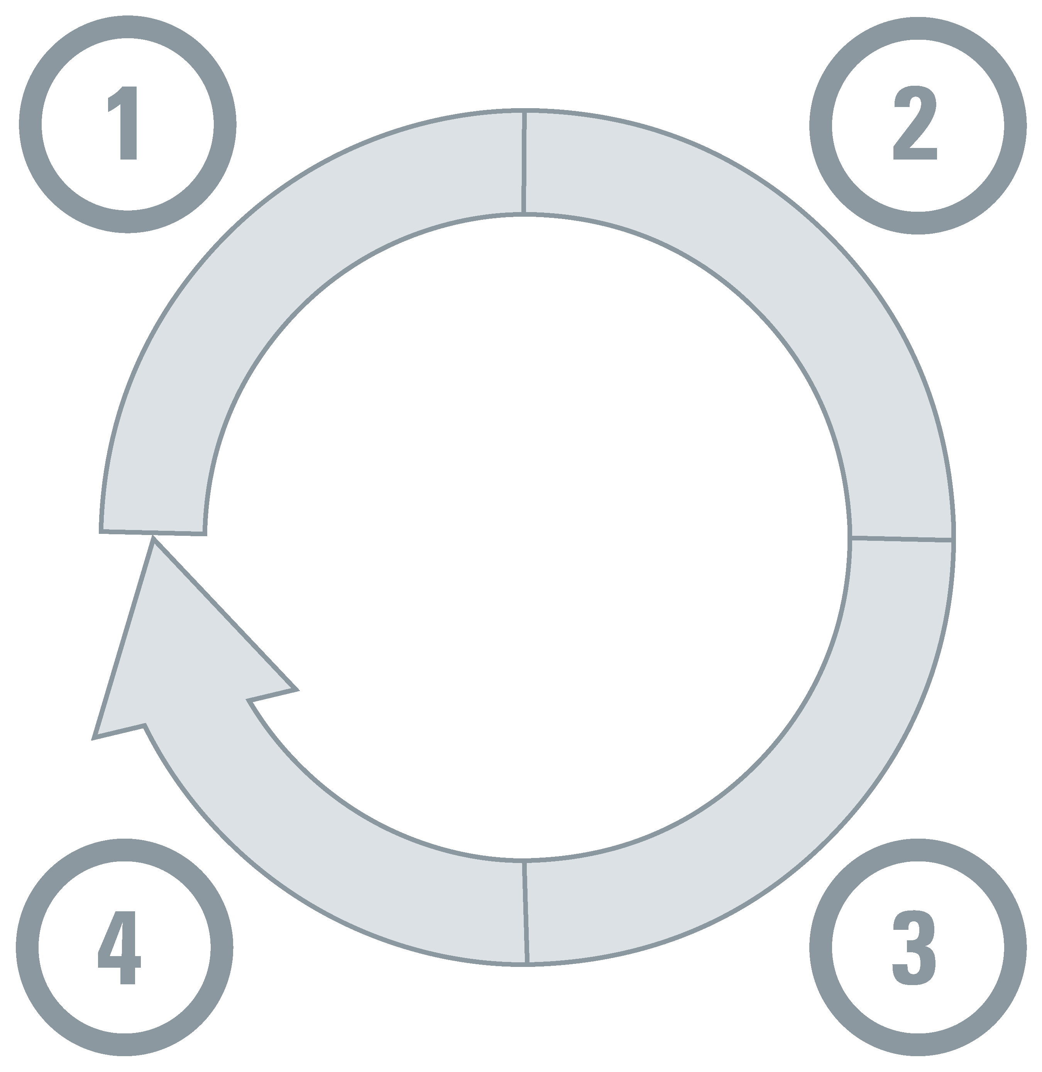
0.1 الرد على أسئلة صنّاع القرار من خلال الإدماج المناسب لأشكال الأدلة العلمية مطابقة أشكال الأدلة المحلية مع الخطوة الصحيحة في عملية صنع القرار
ملاحظة: النسخة الكاملة متوفرة في مستجدات ٢٠٢٣
فهم مشكلة ما و
وأسبابها
تحديد خيار لمعالجة المشكلة
أشكال الدليل العلمي
 | تحليلات البيانات
 | النمذجة
 | رؤى نوعية
أشكال الدليل العلمي
 | النمذجة
 | التقييم
 | رؤى نوعية
رصد التنفيذ وتقييم الآثار
تحديد اعتبارات التنفيذ
أشكال الدليل العلمي
 | تحليلات البيانات
 | التقييم
 | رؤى نوعية
أشكال الدليل العلمي
 | البحث السلوكي/ التطبيقي رؤى نوعية
z
1

Slide 2
0.1 (تابع) الرد على أسئلة صنّاع القرار من خلال الإدماج المناسب لأشكال الأدلة العلمية مطابقة أشكال الأدلة المحلية مع الخطوة الصحيحة في عملية صنع القرار
ملاحظة: النسخة الكاملة متوفرة في مستجدات ٢٠٢٣
المنظور |  | أشكال الدليل العلمي |  | الخطوات التي تضاف فيها القيمة الأكبر
الأدلة المحلية |  |  | تحليلات البيانات
 |  |  | النمذجة
 |  |  | التقييم
 |  |  | التطبيقي/ البحث السلوكي
 |  |  | رؤى نوعية
2

